Slide 1
重力レンズ効果による画像の変形と明るさの変化
Ｎ１３０６６ 西田 大輝

Slide 2
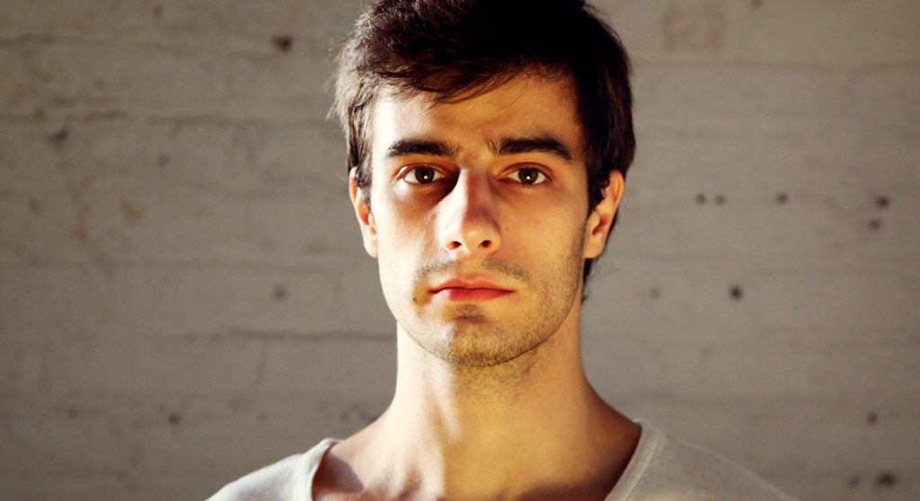
目的
●重力による光への影響を再現し、画像の変形を行うことで、重力レンズ効果への理解を深める。
●重力レンズ効果の光の明るさへの影響をシミュレーションする。
http://free-photos.gatag.net/2013/07/04/040000.html

Slide 3
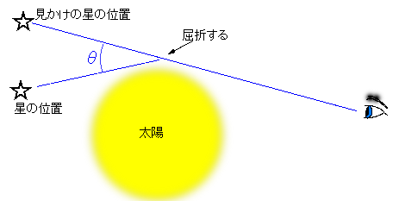
重力レンズ効果とは
・天体の持つ大きな重力により、星の光が歪められる
・その光が観測者の目に届く
・観測者の目には、まるで星がレンズを通したように歪んで見える
http://www.amigo2.ne.jp/~s_mouse/infexpl/gmcrlns.html

Slide 4
ニュートンポテンシャルと擬ニュートンポテンシャルの比較
ここでは、光の軌道を質量のある粒子の軌道として考えます。
ニュートン重力のポテンシャルの方程式
擬ニュートンポテンシャルの方程式
シュバルツシルト半径の式
Cは、光の速さである。
粒子の周りの運動方程式
環境はUbuntu
使用言語はC言語
近似法は４次のRunge-Kutta法

Slide 5
実際に動かす光の粒子のモデル
●画像のピクセルの一つ一つを光の粒子とする。
●飛ばされた粒子は重力の影響を受け軌道を変える。
●この粒子が観測者の目に入ることで光が届く。
●これを全ての粒子で繰り返す。

Slide 6
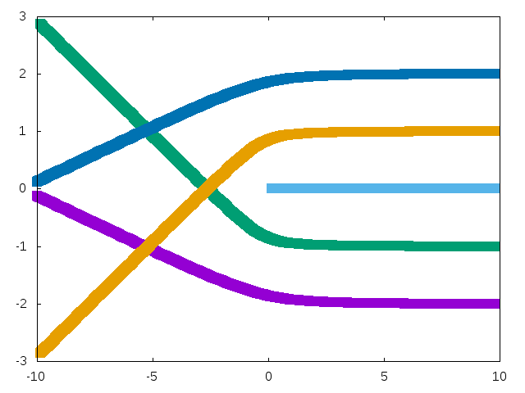
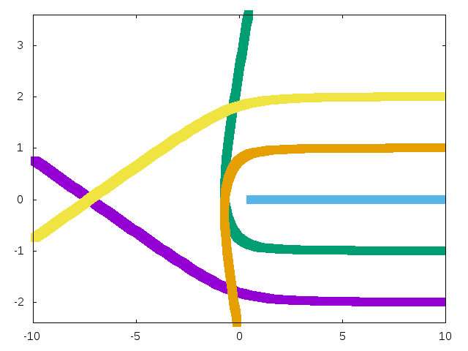
５つの粒子の軌道の比較
光の到着地点
光の開始位置
光の到着地点
光の開始位置
重力レンズ物体
重力レンズ物体
ニュートンの重力ポテンシャルの場合
擬ニュートンポテンシャルの場合

Slide 7
レイトレーシング法
●光源から観測者に光を飛ばすのではなく、「観測者からどのような光が見えるか」をシミュレートする手法。
●光源から光を飛ばす手法とは異なり、観測者に届かない光について計算を無視できるため、計算量を減らすことができる。

Slide 8
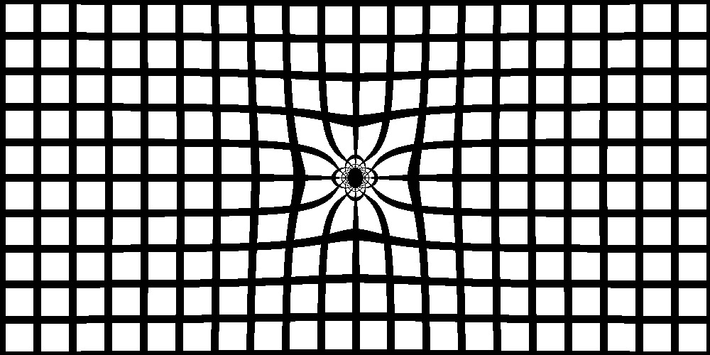
重力レンズによる画像の変形
もとの方眼図 重力レンズがある場合

Slide 9
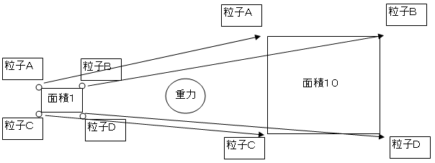
光の明るさの求めかた
●画像のピクセルのうち、４つの隣り合う点のシミュレーション後に作る４角形の面積を計算する。
●この面積が広いなら光が散らばるため暗くなり、狭いなら、小さな面積に光が集中しているとして、明るい。
●ただし、このシミュレーションではレイトレーシング法を用いているため、逆に広いほど広い面積の光が集中しているので明るい。

Slide 10
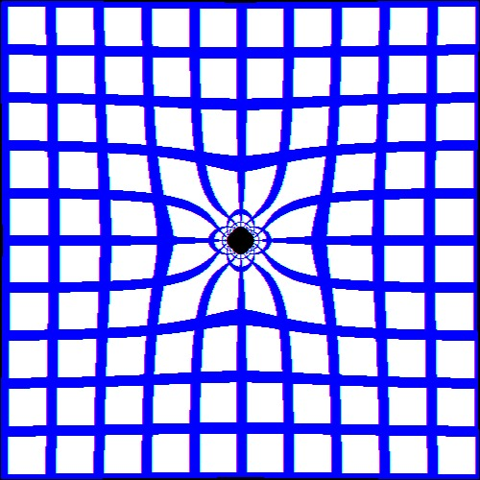
重力レンズによる画像の明るさの変化
変形された画像
左の図の各点の明るさ

Slide 11
太陽系外惑星によるマイクロレンズ効果のシミュレーション
ニュートン重力のポテンシャルの場合 擬ニュートンポテンシャルの場合

Slide 12
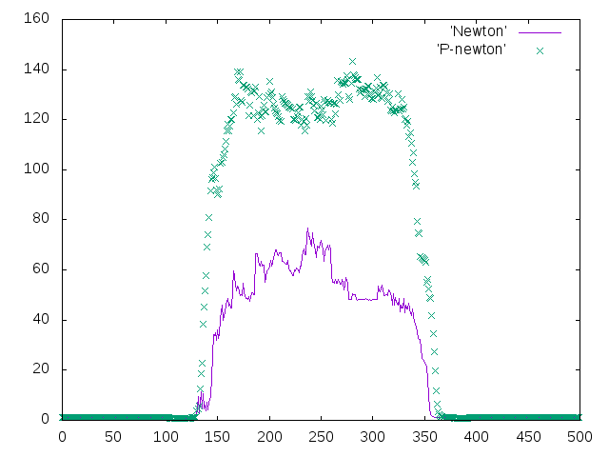
太陽系外惑星によるマイクロレンズ効果の明るさ変化
擬ニュートンポテンシャル
ニュートンポテンシャル
重力源がないときの光の明るさを１としたときの光量
変化する重力源の座標
光量を積分した値の比較

Slide 13
結論
●重力レンズ効果による画像の変形と明るさの変化を調べた
●ニュートンポテンシャルと擬ニュートンポテンシャルの比較を行い以下のことが分かった。
１擬ニュートンポテンシャルのほうが明るくなる。重力の影響が大きければ大きいほど広い部分の光が集まってくるためである。
２擬ニュートンポテンシャルのほうがブラックホールの中心部分が大きくなる。重力が強いと、その影響を受けた光が観測者の目に届かなくなるためである。

